Slide 1
BIOSTATISTIKA

Slide 2
Modelová rozdělení (rozložení)
Parametry rozdělení
Přehled modelových rozdělení
Logaritmicko-normální rozdělení

Slide 3
Výběrové rozdělení hodnot
Lze popsat a definovat pravděpodobnost výskytu X
f(x)
ϕ(x)
x
f(x)
ϕ(x)
x
f(x)
ϕ(x)
x

Slide 4
Parametry rozdělení
Proměnné můžeme charakterizovat parametry rozdělení
Hlavní skupiny těchto parametrů můžeme charakterizovat jako ukazatele:
  Středu (medián, průměr, geometrický průměr)
  Šířky rozdělení (rozsah hodnot, rozptyl, sm. odchylka)
  Tvaru rozdělení (skewness, kurtosis)
  Kvantily rozdělení

Slide 5
Přehled modelových rozdělení
Diskrétní data
Spojitá data
Asymetrická data
Exponen-ciální
Pozice odlehlých hodnot: pozitivní; negativní
Symetrická data
Lognormal, Gamma, Weibull
Symetrická data
Asymetrická data
Minimum extreme
Hodnoty kolem středu
Hodnoty ne kolem středu
Pozice odlehlých hodnot: pozitivní; negativní
Hodnoty ne kolem středu
Hodnoty kolem středu; různý výskyt odlehlých hodnot
Binomické
Rovnoměr-né diskrétní
Geometri-cké
Negativní binomické
Hypergeo-metrické
Rovnoměr-né spojité
Triangulární
Normální
Logistické

Slide 6
Log-normální a normální rozdělení
f(x)
f(y)
Y = ln [X]
Medián
Průměr
x
y
Medián
=
Průměr
EXP (Y) = Geometrický průměr X

Slide 7
Normální rozdělení
Normální rozdělení
Pravidlo 3 sigma
Parametry normálního rozdělení
Vizuální ověření normality dat

Slide 8
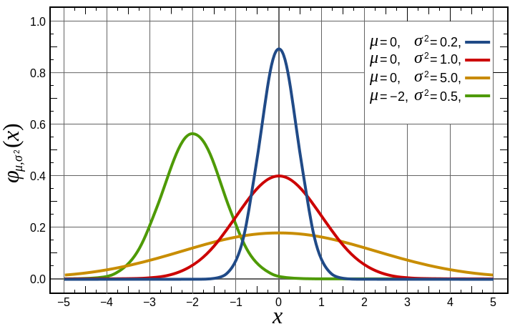

Normální rozdělení
Nejklasičtějším modelovým rozdělením, od něhož je odvozena celá řada statistických analýz je tzv. normální rozdělení, známé též jako Gaussova křivka.
Popisuje rozdělení pravděpodobnosti spojité náhodné veličiny, např. výška v populaci, chyba měření ...
Je kompletně popsáno dvěma parametry:
μ – střední hodnota
σ² – rozptyl
Označení: N(μ, σ²)
NORMALITA je klíčovým předpo-kladem řady statistických metod

Slide 9

Pravidlo 3 sigma
V rozmezí μ ± 3σ by se mělo vyskytovat 99,7 % všech hodnot
Použití: zhodnotíme tvar rozdělení (pouze orientačně) a přítomnost odlehlých hodnot
99,7 % všech hodnot

Slide 10
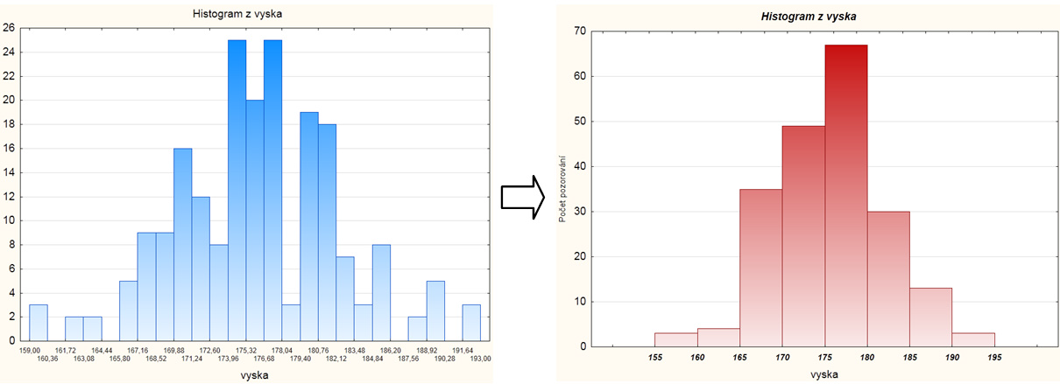
Vizuální ověření normality
Pro hodnocení tvaru rozložení lze využít histogram (nevýhoda: nutné určit „vhodný“ počet sloupců)
Vhodnější jsou:
  Q-Q graf (kvantil-kvantilový graf)
  P-P graf (pravděpodobnostně-pravděpodobnostný graf)
  N-P graf (normálně-pravděpodobnostný graf)

Slide 11
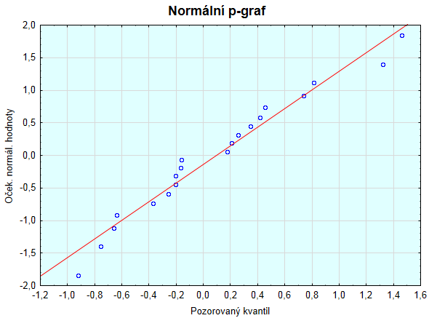
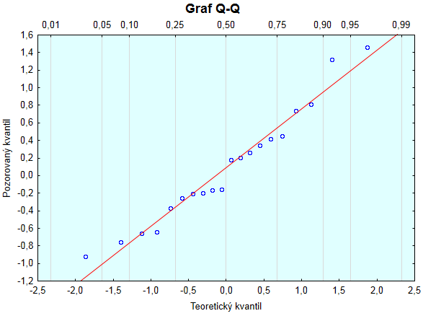
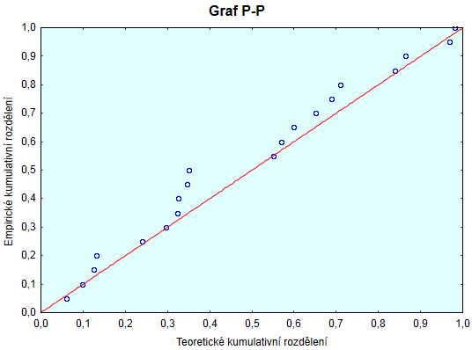
Rozdíl mezi N-P, Q-Q, P-P grafem
???
Pouze výměna os
Znázorněn pozorovaný a teoretický kvantil
PAMATUJ:
Pocházejí-li data z normálního rozložení, pak body budou ležet okolo přímky
Vykresleno kumulativní rozdělení

Slide 12
Asymetrie v diagnostických grafech
Konvexní
křivka
Konkávní
křivka
Výukové materiály: Výpočetní statistika Dr. Marie Budíková 2011

Slide 13
Základy testování hypotéz
Princip statistického testování hypotéz
Pojmy statistických testů
Normalita dat a její význam pro testování
Ověření normality dat pomocí testu

Slide 14
Princip testování hypotéz
Formulace hypotézy
Výběr cílové populace a z ní reprezentativního vzorku
Měření sledovaných parametrů
Použití odpovídajícího testu závěr testu
Interpretace výsledků
Cílová
populace
Závěr ?
Interpretace
?
Testy hypotéz
Vzorek
Reprezentativnost ?
Měření parametrů

Slide 15
Statistické testování – základní pojmy
Nulová hypotéza H0
Alternativní hypotéza HA
Testová statistika
Kritický obor testové statistiky
H₀: sledovaný efekt je nulový
H_{A}: sledovaný efekt je různý mezi skupinami
Testová statistika =
Pozorovaná hodnota – Očekávaná hodnota
* Velikost vzorku
Variabilita dat
Statistické testování odpovídá na otázku, zda je pozorovaný rozdíl náhodný či nikoliv. K odpovědi na otázku je využit statistický model – testová statistika.
0
T

Slide 16
Možné chyby při testování hypotéz
I přes dostatečnou velikost vzorku a kvalitní design experimentu se můžeme při rozhodnutí o (ne)zamítnutí nulové hypotézy dopustit chyby.
Závěr testu
H₀ nezamítáme
H₀ zamítáme
H₀
platí
Správně
1- α
α
Chyba I. druhu
Falešně pozitivní závěr testu
Skutečnost
H₀
neplatí
β
1- β
Správně
Chyba II. druhu
Falešně negativní závěr testu

Slide 17
Význam chyb při testování hypotéz
Pravděpodobnost chyby 1. druhu
Pravděpodobnost chyby 2. druhu
Síla testu
α
Pravděpodobnost nesprávného zamítnutí nulové hypotézy, hladina významnosti
β
Pravděpodobnost nerozpoznání neplatné nulové hypotézy
Pravděpodobnostně vyjádřená schopnost rozpoznat neplatnost nulové hypotézy
1-β

Slide 18
Způsoby testování
Testování H₀ proti H_{A} na hladině významnosti α můžeme provést třemi různými způsoby:
Kritický obor neboli obor zamítnutí H₀ ,
Interval spolehlivosti,
P-hodnota (vyjadřuje pravděpodobnost za platnosti H₀, s níž bychom získali stejnou nebo extrémnější hodnotu testové statistiky).

Slide 19
Způsoby testování: P-hodnota
Významnost hypotézy hodnotíme dle získané p-hodnoty, která vyjadřuje pravděpodobnost, s jakou číselné realizace výběru podporují H₀, je-li pravdivá.
P-hodnotu porovnáme s hladinou významnosti α (stanovujeme ji na 0,05, tzn. připouštíme 5% chybu testu, tedy, že zamítneme H₀, ačkoliv ve skutečnosti platí).
P-hodnotu získáme při testování hypotéz ve statistickém softwaru.
Je-li p ≤ α, pak H₀ zamítáme na hladině významnosti α a přijímáme H_{A}.
Je-li p > α, pak H₀ nezamítáme na hladině významnosti α.

Slide 20
Poznámky k testování hypotéz
Nezamítnutí nulové hypotézy neznamená automaticky její přijetí! Může se jednat o situaci, kdy pro zamítnutí nulové hypotézy nemáme dostatečné množství informace.
Dosažená hladina významnosti testu (ať už 5 %, 1 % nebo 10 %) nesmí být slepě brána jako hranice pro (ne)existenci testovaného efektu.
Malá p-hodnota nemusí znamenat velký efekt. Hodnota testové statistiky a p-hodnota mohou být ovlivněny velkou velikostí vzorku a malou variabilitou pozorovaných dat.
Na výsledky testování musí být nahlíženo kriticky – jedná se o závěr založeny „pouze“ na jednom výběrovém souboru.
Statistická významnost indikuje, že pozorovaný rozdíl není náhodný, ale nemusí znamenat, že je významný i ve skutečnosti. Důležitá je i praktická (klinická) významnost.

Slide 21
Základní statistické testy
Parametrické testy
Neparametrické testy
Typ dat
Spojitá x spojitá data
Spojitá x kategoriální data
Kategoriální x kategoriální data
Jeden výběr
Dva výběry
Tři a více výběrů (nepárově)
Jeden výběr
Více výběrů
Párová data
Nepárová data
Párová data
Nepárová data
Pearsonův korelační koeficient
Jednovýbě-rový t-test
Párový t-test
Dvouvýbě-rový t-test
ANOVA
Chí-kvadrát test
Spearmanův korelační koeficient
Jednovýbě-rový Wilcoxo-nův test
Wilcoxonův / znaménkový test
Mannův-Whitneyho test
Kruskalův-Wallisův test
Jednovýbě-rový bino-mický test
McNemarův test
Fisherův exaktní test

Slide 22
Testy normality
Testy normality testují nulovou hypotézu, že není rozdíl mezi zpracovávaným rozložením a normálním rozložením. Vždy je ovšem dobré prohlédnout si i histogram, protože některé odchylky od normality, např. bimodalitu některé testy neodhalí.
Chí-kvadrát test dobré shody
Vhodný pro větší datové soubory. Srovnává pozorované četnosti s očekávanými hodnotami v třídách podobně jako při tvorbě histogramu.
Kolmogorovův - Smirnovův test
Často používaný test, zaměřuje se zejména na distribuční funkci. Častěji se používá v jeho modifikaci – Lilieforsův test.
Shapirův-Wilkův test
Jde o neparametrický test použitelný i při velmi malých n (10) s dobrou sílou testu. Je zaměřen na testování symetrie.

Slide 23
Praktické cvičení v programu Statistica

Slide 24

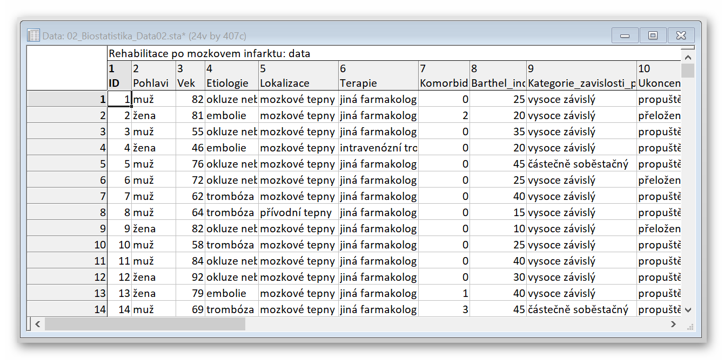
Datový soubor
Rehabilitace po mozkovém infarktu

Slide 25
Rehabilitace po mozkovém infarktu
Cvičný datový soubor obsahuje záznamy o celkem 407 pacientech hospitalizovaných pro mozkový infarkt na neurologickém oddělení akutní péče, kde jim byla poskytnuta terapie pro obnovu krevního oběhu v postižené části mozku.
Po zvládnutí akutní fáze byl u pacientů vyhodnocen stupeň soběstačnosti v základních denních aktivitách (ADL) pomocí tzv. indexu Barthelové (BI) a byli přeloženi na rehabilitační oddělení.
Po dvou týdnech byl opět dle BI vyhodnocen stupeň soběstačnosti a pacienti byli buď propuštěni do ambulantní péče, nebo přeloženi na oddělení následné péče.

Slide 26
Rehabilitace po mozkovém infarktu
Sbírané informace:
základní demografické údaje (pohlaví a věk),
informace o samotné diagnóze mozkové příhody (etiologie a lokalizace uzávěru cévy),
informace o léčbě (typ indikované terapie a výskyt komplikací)
informace o způsobu ukončení rehabilitace.
Stupeň soběstačnosti před rehabilitací byl dodatečně zjištěn z neurologie a na konci rehabilitace byl vyplněn nový dotazník pro určení výsledného indexu Barthelové.

Slide 27
Úkol č. 1 – Normálně rozdělená data
Zadání: „Ověřte normalitu věku při mozkovém infarktu.“
Postup:
Srovnání průměru a mediánu (Statistics – Basic Statistics – Descriptive Statistics – Advanced)
Krabicový graf (Graphs – 2D – Box Plots)
Histogram (Graphs – Histogram)
Diagnostický N-P graf (Graphs – 2D – Normal Probability Plots)
Shapirův-Wilkův test nebo Lilieforsovy modifikace Kolmogorovova-Smirnovova testu (lze provést např. těmito dvěma způsoby: 1) v nastavení histogramu: záložka Advanced → Statistics: vybereme test, 2) v nastavení N-P grafu: záložka: Quick → Statistics: zaškrtneme test)

Slide 28
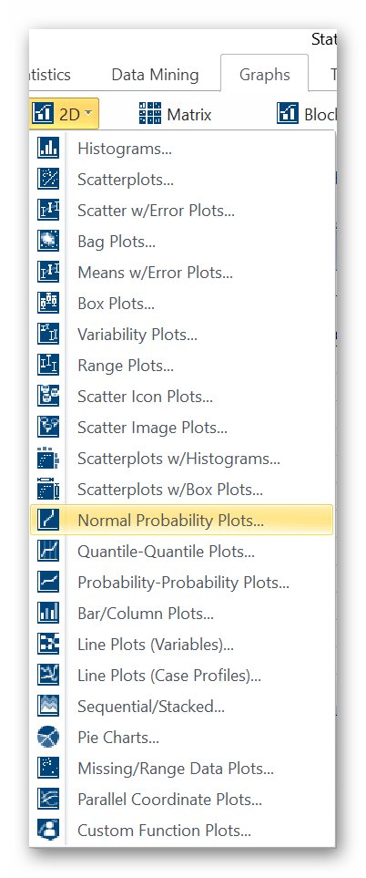
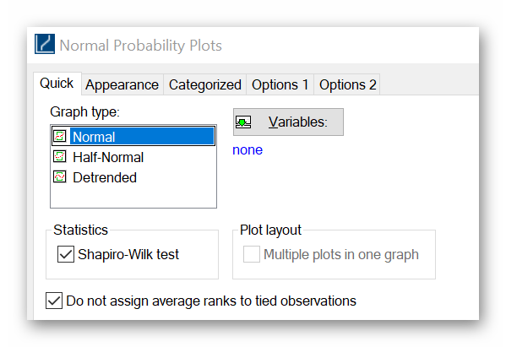
Úkol č. 1 – Řešení v programu Statistica
V menu Graphs zvolíme 2D a vybereme Box Plots.
V menu Graphs zvolíme Histogram
V menu Graphs zvolíme 2D a vybereme Normal Probability Plots, na záložce Quick zaškrtneme test
2
1
4
3
4

Slide 29
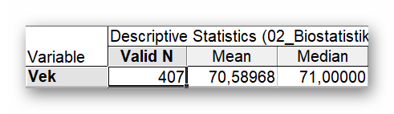
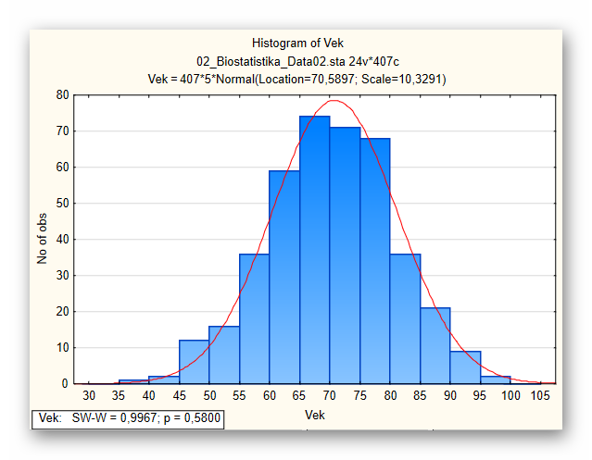
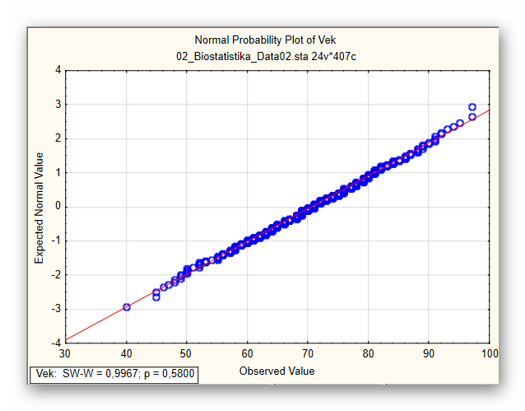
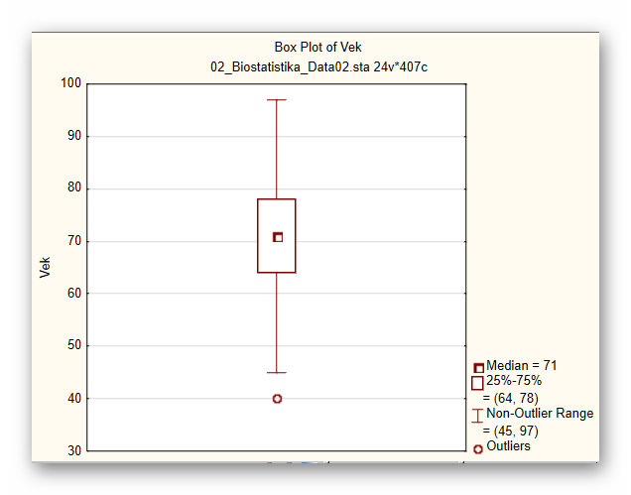
Úkol č. 1 – Výsledky v Statistica
① Průměr a medián jsou téměř shodné (cca 71 let) a data jsou tedy nejspíš alespoň symetrická.
Srovnání průměru a mediánu
Histogram
Věk
Diagnostický N-P graf
Krabicový graf
!!! Shapirův-Wilkův test !!!
!!! Shapirův-Wilkův test !!!
② Symetrie je patrná i z krabicového grafu. Navíc histogram naprosto jasně odpovídá průběhu normálního rozdělení. Z N-P grafu také nejsou patrné odchylky od normality.
③ Na základě p-hodnoty 0,580 nezamítáme nulovou hypotézu o normalitě (tj. nezamítáme, že není rozdíl mezi pozorovanými daty a teoretickým normálním rozdělením, … tj. data jsou normálně rozdělená).

Slide 30
Úkol č. 2 – Odlehlá/chybná hodnota
Zadání: „Ověřte normalitu věku při mozkovém infarktu obsahující jeden překlep 40 → 400.“
Postup (přepište hodnotu 40 na 400 a ke stanovení závěru opět použijte vybrané nástroje vhodné pro ověření normality):
Srovnání průměru a mediánu (Statistics – Basic Statistics – Descriptive Statistics – Advanced)
Krabicový graf (Graphs – 2D – Box Plots)
Histogram (Graphs – Histogram)
Diagnostický N-P graf (Graphs – 2D – Normal Probability Plots)
Shapirův-Wilkův test nebo Lilieforsovy modifikace Kolmogorovova-Smirnovova testu (lze provést např. těmito dvěma způsoby: 1) v nastavení histogramu: záložka Advanced → Statistics: vybereme test, 2) v nastavení N-P grafu: záložka: Quick → Statistics: zaškrtneme test)

Slide 31
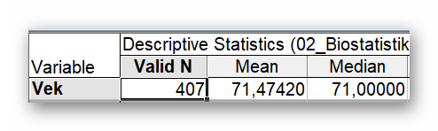
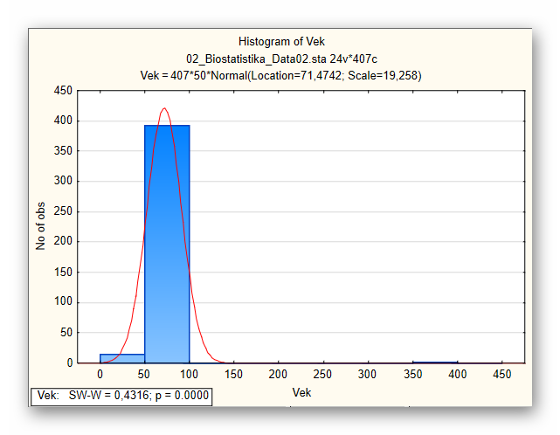
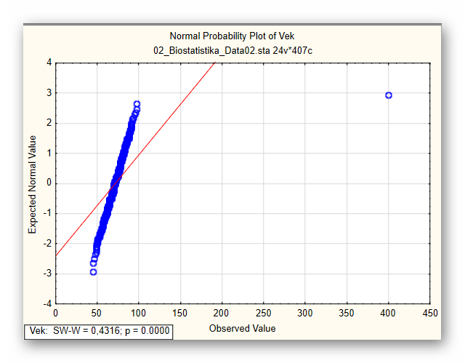
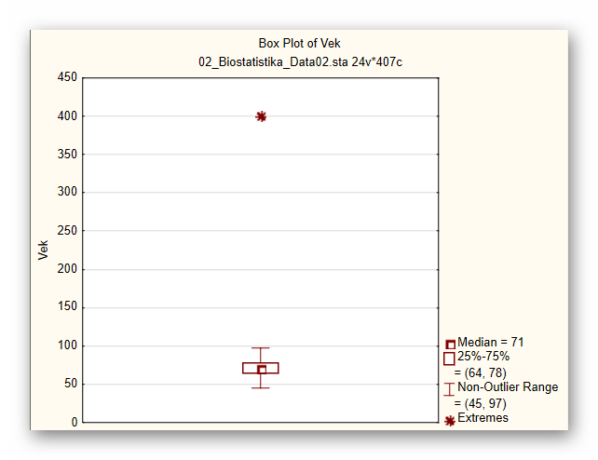
Úkol č. 2 – Výsledky v Statistica
① Průměr a medián jsou stále podobné (cca 71 let) a data by tedy mohla být alespoň symetrická.
Srovnání průměru a mediánu
Věk
Histogram
Diagnostický N-P graf
Krabicový graf
Odlehlá hodnota (400)
Odlehlá hodnota (400)
Odlehlá hodnota (400)
② Ze všech tří grafických nástrojů lze identifikovat výskyt odlehlé/chybné hodnoty, jejíž přítomnost zkresluje pohled na zbytek souboru.
③ Na základě p-hodnoty < 0,001 zamítáme nulovou hypotézu o normalitě (tj. zamítáme, že není rozdíl mezi pozorovanými daty a teoretickým normálním rozdělením, … tj. data nejsou normálně rozdělená).

Slide 32
Úkol č. 3 – Asymetrická data
Zadání: „ Ověřte normalitu indexu Barthelové (vyjadřuje stupeň soběstačnosti v základních denních aktivitách) na konci akutní hospitalizační péče o pacienty s mozkovým infarktem.“
Postup:
Srovnání průměru a mediánu (Statistics – Basic Statistics – Descriptive Statistics – Advanced)
Krabicový graf (Graphs – 2D – Box Plots)
Histogram (Graphs – Histogram)
Diagnostický N-P graf (Graphs – 2D – Normal Probability Plots)
Shapirův-Wilkův test nebo Lilieforsovy modifikace Kolmogorovova-Smirnovova testu (lze provést např. těmito dvěma způsoby: 1) v nastavení histogramu: záložka Advanced → Statistics: vybereme test, 2) v nastavení N-P grafu: záložka: Quick → Statistics: zaškrtneme test)

Slide 33
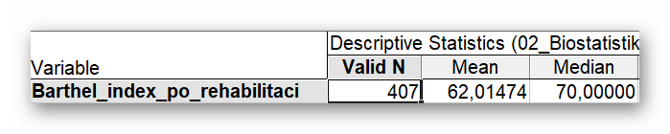
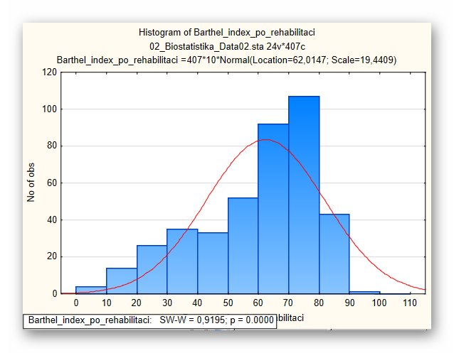
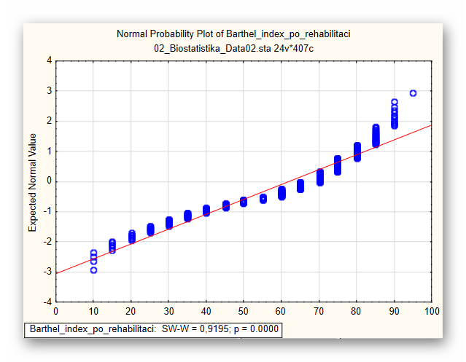
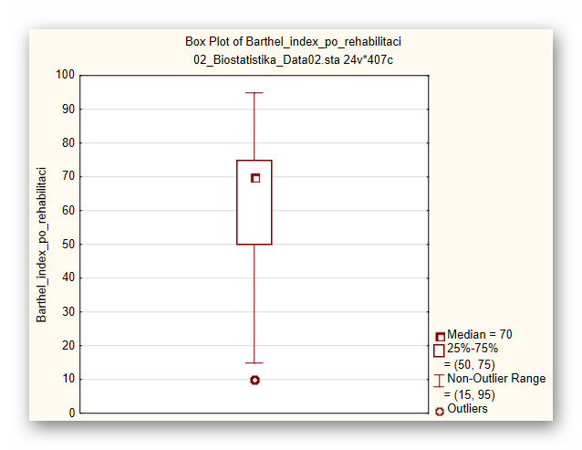
Úkol č. 3 – Výsledky v Statistica
① Průměr a medián se výrazně liší (průměr 62 bodů, medián 70 bodů), což znamená, že data jsou nejspíše asymetrická.
Srovnání průměru a mediánu
index Barthelové
Histogram
Diagnostický N-P graf
Krabicový graf
② Asymetrie je patrná i z krabicového grafu a histogramu. Z histogramu je navíc zřetelně vidět odlišnost od normálního rozdělení. Odchylky od normality jsou patrné i z N-P grafu.
③ Na základě p-hodnoty < 0,001 zamítáme nulovou hypotézu o normalitě (tj. zamítáme, že není rozdíl mezi pozorovanými daty a teoretickým normálním rozdělením, … tj. data nejsou normálně rozdělená).

